Slide 1
Taller 1
Identifico los colores
5° BÁSICO
25-03-2024

Slide 2
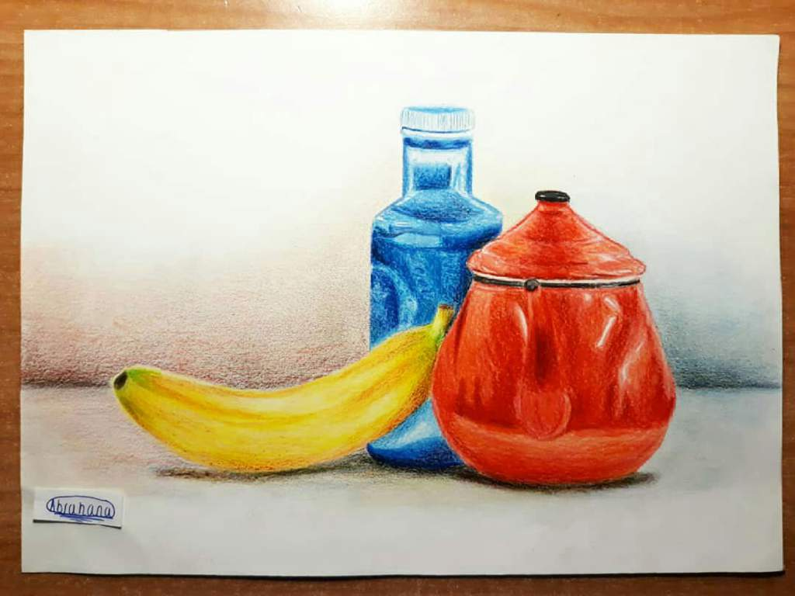
Observa la siguientes imágenes y comenta.

Slide 3
Ahora realiza un dibujo, lo que tu desees, pero debes colorear solo con rojo, amarillo y azul.

